Slide 1
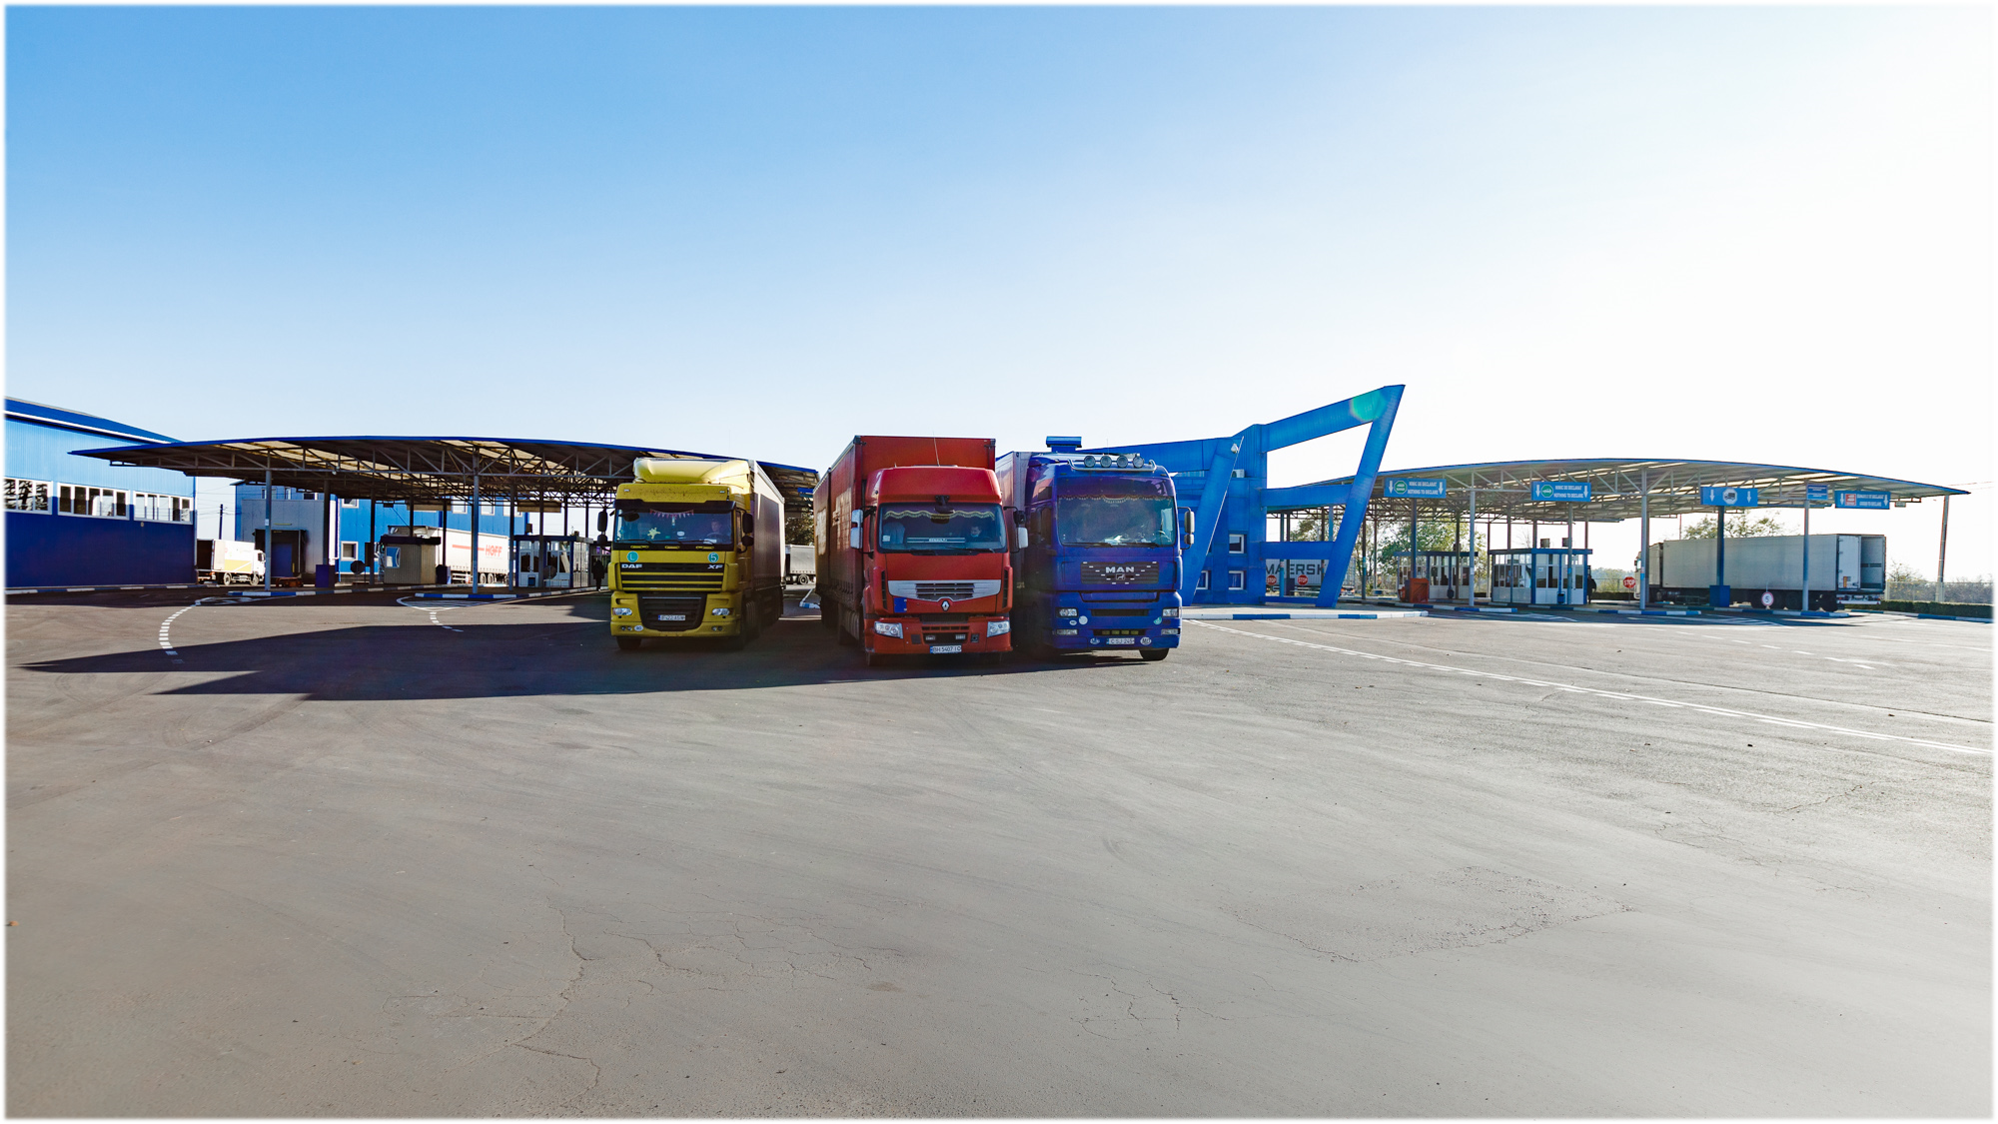
STATUTUL VAMAL AL MĂRFURILOR
(TITLUL V Capitolul I Cod vamal nr. 95/2021)
Statutul vamal de mărfuri autohtone
Toate mărfurile care se află pe teritoriul vamal sunt presupuse a fi mărfuri autohtone;
Mărfurile obţinute integral pe teritoriul vamal nu au statutul vamal de mărfuri autohtone dacă sunt obţinute din mărfuri plasate în depozitare temporară sau sub regim de tranzit extern, de antrepozit vamal, de admitere temporară sau de perfecţionare activă;
Statutul vamal al mărfurilor autohtone se dovedeşte prin mijloace bazate pe utilizarea tehnicilor electronice de prelucrare a datelor.
Dovezile prezentate prin alte mijloace decât tehnicile de prelucrare electronică a datelor
Un călător care nu este operator economic poate depune în scris o cerere pentru o dovadă a statutului vamal de mărfuri autohtone. Procedura de depunere, de examinare a cererii şi de confirmare a statutului vamal pentru călători se stabileşte de Serviciul Vamal.
Dovada statutului vamal de mărfuri autohtone atunci când valoarea acestora nu depăşeşte echivalentul în lei a 15000 EUR poate fi prezentată prin oricare dintre următoarele mijloace, altele decât tehnicile de prelucrare electronică a datelor:
a) documentul comercial (invoice-ul) aferent mărfurilor;
b) documentul de transport pentru mărfuri.
- În cazul în care mărfurile autohtone sunt transportate în conformitate cu Convenţia vamală privind transportul internaţional de mărfuri sub acoperirea carnetelor TIR (Convenţia TIR) sau cu Convenţia privind admiterea temporară (Convenţia de la Istanbul), dovada statutului vamal de mărfuri autohtone poate fi prezentată prin alte mijloace decât tehnicile de prelucrare electronică a datelor.
STATUTUL VAMAL AL MĂRFURILOR
Statutul vamal de mărfuri autohtone
Prezumția privind statutul vamal

Slide 2
REGULI GENERALE PRIVIND STATUTUL VAMAL AL MĂRFURILOR
(Capitolul V REGULAMENTUL nr. 92/2023)
Următoarele mijloace, după caz, va fi utilizat pentru a dovedi că mărfurile au statutul vamal de mărfuri autohtone:
1) datele declaraţiei de tranzit al mărfurilor plasate în tranzit intern;
2) documentul T2LMD;
3) factura sau documentul de transport. (În cazul mărfurilor cu statut vamal de mărfuri autohtone a căror valoare nu depăşeşte echivalentul în lei moldoveneşti a 15000 euro, statutul vamal al mărfurilor autohtone poate fi dovedit prin prezentarea facturii sau a documentului de transport aferent mărfurilor respective, cu condiţia că se referă numai la mărfuri cu statut vamal de mărfuri autohtone).
4) un mijloc de probă, după cum urmează
- În cazul în care mărfurile autohtone sunt transportate în conformitate cu art.156 alin.(3) din Cod, dovada statutului lor de mărfuri autohtone poate fi identificată în carnetul TIR sau ATA prin indicarea codului „T2LMD”. În cazul în care carnetul TIR sau carnetul ATA acoperă atât mărfuri autohtone, cât şi mărfuri străine, acestea sunt enumerate separat, iar codul „T2LMD” se introduce astfel încât să se refere în mod clar doar la mărfurile autohtone.
- În cazul autovehiculelor rutiere înmatriculate în Republica Moldova care au părăsit şi au reintrat temporar pe teritoriul vamal, statutul vamal al mărfurilor autohtone se consideră dovedit dacă sunt însoţite de plăcuţele de înmatriculare, documentele de înmatriculare şi de datele de înmatriculare afişate pe acele plăcuţe, iar documentele indică fără ambiguitate acea înregistrare.
În cazul în care statutul vamal al mărfurilor autohtone nu poate fi considerat dovedit în conformitate cu primul alineat, dovada statutului vamal al mărfurilor autohtone se face prin alte mijloace enumerate mai sus.
- În cazul ambalajelor, paleţilor şi altor echipamente similare, cu excepţia containerelor, aparţinând unei persoane stabilite pe teritoriul vamal, care sunt utilizate pentru transportul mărfurilor care au părăsit şi au reintrat temporar pe teritoriul vamal, statutul vamal al mărfurilor autohtone se va stabili şi va fi considerat dovedit în cazul în care ambalajele, paleţii şi alte echipamente similare pot fi identificate ca aparţinând acelei persoane, sunt declarate ca având statutul vamal de mărfuri autohtone şi nu există nicio îndoială cu privire la veridicitatea declaraţiei.
În cazul în care statutul vamal al mărfurilor autohtone nu poate fi considerat dovedit în conformitate cu primul alineat, dovada statutului vamal al mărfurilor autohtone se face prin alte mijloace enumerate mai sus.
- În cazul mărfurilor în bagaje transportate de un pasager, care nu sunt destinate utilizării comerciale şi au părăsit şi au reintrat temporar pe teritoriul vamal, statutul vamal al mărfurilor autohtone se consideră a fi dovedit atunci când pasagerul declară că acestea au statutul vamal de mărfuri autohtone şi nu există nicio îndoială cu privire la veridicitatea declaraţiei.

Slide 3
STATUTUL VAMAL AL MĂRFURILOR
(TITLUL V Capitolul I Cod vamal nr. 95/2021)
Articolul 157. Prezumţia privind statutul vamal
(1) Prezumţia de a avea statutul vamal de mărfuri autohtone nu se aplică:
a) mărfurilor introduse pe teritoriul vamal care sunt sub supraveghere vamală pentru a se stabili statutul lor vamal;
b) mărfurilor depozitate temporar;
c) mărfurilor plasate sub oricare dintre regimurile speciale, cu excepţia regimurilor de perfecţionare pasivă şi de destinaţie finală.
(2) Mărfurile autohtone pot circula, fără a face obiectul vreunui regim vamal, de la un punct la altul al teritoriului vamal şi pot părăsi temporar acest teritoriu fără a li se modifica statutul vamal în cazul în care acestea sunt transportate, pe baza unui document de transport feroviar emis în Republica Moldova, pe cale feroviară fără încărcări, descărcări sau transbordări pe teritoriul ţării străine.
(3) Dacă statutul vamal de mărfuri autohtone este dovedit, mărfurile autohtone pot circula, fără a face obiectul vreunui regim vamal, de la un punct la altul al teritoriului vamal şi pot părăsi temporar acest teritoriu fără a li se modifica statutul vamal în următoarele situaţii:
a) mijloacele de transport înmatriculate în Republica Moldova au părăsit temporar teritoriul vamal şi au reintrat ulterior pe acesta;
b) ambalajele, paleţii şi alte echipamente similare, cu excepţia containerelor, care aparţin unei persoane stabilite pe teritoriul vamal şi sunt folosite pentru transportul mărfurilor au părăsit temporar teritoriul vamal şi au reintrat ulterior pe acesta;
c) mărfurile transportate de călători în bagaje şi care nu sunt destinate uzului comercial au părăsit temporar teritoriul vamal şi au reintrat ulterior pe acesta.

Slide 4
STATUTUL VAMAL AL MĂRFURILOR
(TITLUL V Capitolul I Cod vamal nr. 95/2021)
Articolul 158. Pierderea statutului vamal de mărfuri autohtone
Mărfurile autohtone devin mărfuri străine în cazul în care:
a) sunt scoase în afara teritoriului vamal;
b) sunt plasate sub regim de tranzit extern, de depozitare sau de perfecţionare activă, în măsura în care legislaţia vamală o permite;
c) declaraţia de punere în liberă circulaţie este invalidată după acordarea liberului de vamă pentru mărfurile respective;
d) au fost plasate sub regimul de destinaţie finală şi fie sunt ulterior abandonate în favoarea statului, fie sunt distruse şi rămân deşeuri.
Articolul 317. Statutul vamal
(1) În cazul în care mărfurile sunt scoase dintr-o zonă liberă și sunt introduse într-o altă parte a teritoriului vamal sau sunt plasate sub un regim vamal, acestea sunt considerate ca fiind mărfuri străine, cu excepția cazului în care statutul lor vamal de mărfuri autohtone a fost demonstrat.
(2) Prin derogare de la alin. (1), în scopul aplicării drepturilor de export și a licențelor de export sau a măsurilor de control la export prevăzute în cadrul politicilor comerciale, mărfurile sunt considerate drept mărfuri autohtone, cu excepția cazului în care este stabilit faptul că acestea nu au statutul vamal de mărfuri autohtone.

